Slide 1
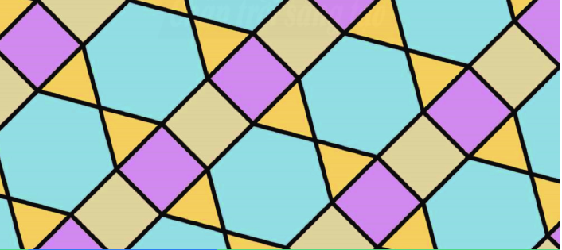
PHÒNG GIÁO DỤC VÀ ĐÀO TẠO QUẬN GÒ VẤP
TOÁN LỚP 6
PHẦN: HÌNH HỌC VÀ ĐO LƯỜNG
CHƯƠNG 3: HÌNH HỌC TRỰC QUAN
CÁC HÌNH PHẲNG TRONG TỰ NHIÊN
Nền nhà trong hình bên được lát bằng các viên gạch hình tam giác đều, hình vuông, hình lục giác đều.

Slide 2

Bài 1: Hình vuông – Tam giác đều – Lục giác đều
Tiết 1: HÌNH VUÔNG

Slide 3
KIẾN THỨC
MỤC TIÊU BÀI HỌC
Nhận dạng được hình vuông
Mô tả được một số yếu tố cơ bản của hình vuông
Vẽ được hình vuông bằng dụng cụ học tập
NĂNG LỰC
PHÁT TRIỂN
Năng lực tư duy và lập luận toán học
Năng lực mô hình hóa toán học.
Năng lực sử dụng công cụ, phương tiện toán học
PHẨM CHẤT
Chăm chỉ
Trung thực
- Trách nhiệm

Slide 4
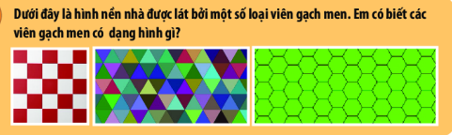
KHỞI ĐỘNG
Vậy các viên gạch trên có đặc điểm gì? Và khi ghép ta thấy các viên gạch lại khít vào nhau. Để trả lời câu hỏi đó cô trò ta cùng đi tìm hiểu bài hôm nay.

Slide 5
Tiết 1: HÌNH VUÔNG
1. Hình vuông
HĐKP1: a) Quan sát các hình dưới đây và cho biết hình nào là hình vuông?
b) Với hình vừa tìm được, hãy dùng thước và êke để kiểm tra xem các cạnh có bằng nhau không, các góc có bằng nhau không?
M
E
F
A
B
N
Q
P
H
G
D
C
a)
b)
c)
Hình vuông có bốn cạnh bằng nhau, bốn góc bằng nhau.

Slide 6
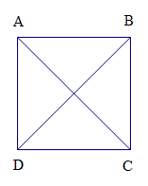
Tiết 1: HÌNH VUÔNG
1. Hình vuông
Hình vuông ABCD có:
- Bốn đỉnh A, B, C, D
- Bốn cạnh AB = BC = CD = DA
- Bốn góc bằng nhau và bằng góc vuông.
Đỉnh
Cạnh
- Hai đường chéo AC và BD
Đường chéo

Slide 7
Tiết 1: HÌNH VUÔNG
1. Hình vuông
Thực hành 1: Dùng compa đo rồi so sánh độ dài hai đường chéo AC và BD.
A
B
Hai đường chéo của hình vuông bằng nhau
D
C

Slide 8

Tiết 1: HÌNH VUÔNG
1. Hình vuông
Vận dụng 1: Bạn trang lấy 4 que tính dài bằng nhau xếp thành hình 4 cạnh như hình 3. Bạn ấy nói rằng đó là hình vuông. Em hãy dùng thước và êke để kiểm tra xem bạn Trang nói như vậy đúng hay sai?
Trả lời: Hình 3 không phải là hình vuông

Slide 9
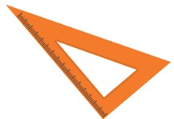
Tiết 1: HÌNH VUÔNG
1. Hình vuông
Thực hành 2: Vẽ hình vuông
Vẽ hình vuông ABCD có cạnh 4 cm theo hướng dẫn sau:
Bước 1:
Vẽ đoạn thẳng AB = 4 cm.
Bước 2:
Vẽ đường thẳng vuông góc với AB tại A. Xác định điểm D trên đường thẳng đó sao cho AD = 4 cm.
Bước 3:
Vẽ đường thẳng vuông góc với AB tại B. Xác định điểm C trên đường thẳng đó sao cho BC = 4 cm.
Bước 4:
Nối C với D ta được hình vuông ABCD.
.
.
D
C
4 cm
4 cm
A
4 cm
B

Slide 10
Tiết 1: HÌNH VUÔNG
1. Hình vuông
Thực hành 3: Vẽ thêm để hình bên trở thành hình vuông.
Hoạt động nhóm bàn

Slide 12
Tiết 1: HÌNH VUÔNG
1. Hình vuông
Bài tập 2 (SGK trang 81):
Dùng thước và ê ke vẽ hình vuông có cạnh bằng 7cm vào vở. Kẻ thêm hai đường chéo rồi dùng compa đo và so sánh độ dài của chúng.
Hoạt động
cá nhân

Slide 13
Tiết 1: HÌNH VUÔNG
1. Hình vuông
Bài tập 2 (SGK trang 81):
Vẽ hình vuông cạnh 7cm:
Bước 1: Vẽ đoạn thẳng CD dài 7cm( Dùng thước)
Bước 2: Vẽ hai đường thẳng vuông góc với CD
tại C và D (dùng êke).
Bước 3: Trên đường thẳng qua C lấy đoạn thẳng
CB = 7cm, trên đường thẳng qua D lấy đoạn thẳng DA = 7cm
Bước 4: Nối hai điểm A và B ta được hình vuông cần vẽ
Kẻ thêm hai đường chéo

Slide 15

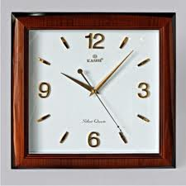
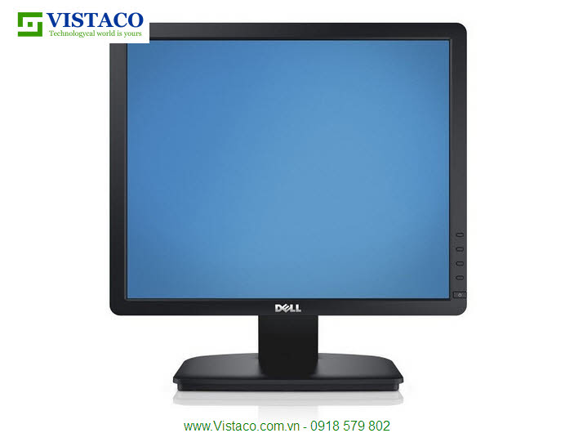
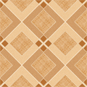
1. Trong các hình sau, hình nào có dạng hình vuông?
75cm
40cm
50cm
40cm
55cm
60cm
55cm
60cm

Slide 16

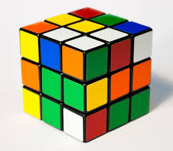
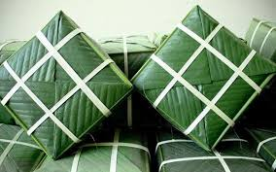
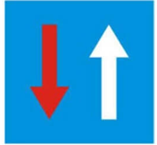
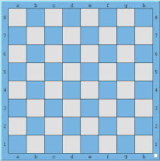
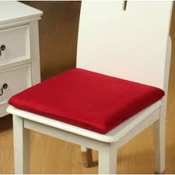
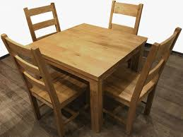
2. Kể tên các hình ảnh thực tế của hình vuông?

Slide 17
3. Cắt và ghép để được một cái hộp có nắp theo hình gợi ý dưới đây

Slide 18
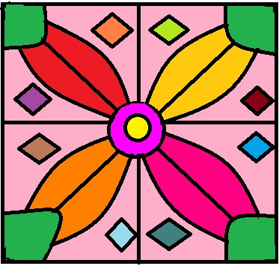
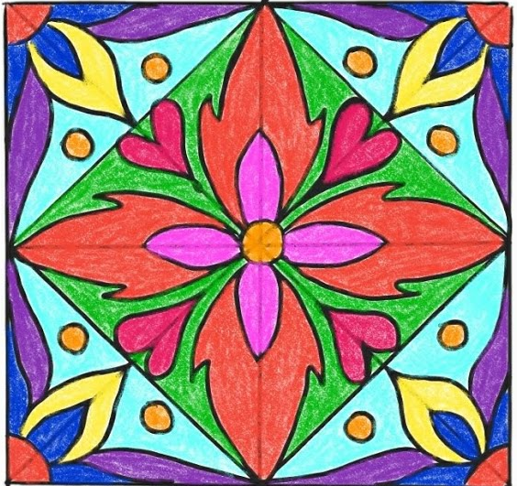
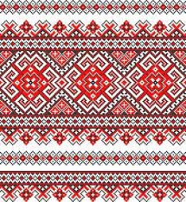
4. Em hãy vẽ một hình vuông trên tờ giấy A4 và trang trí theo cách của mình.
Trong thực tế có rất nhiều họa tiết được trang trí từ hình vuông.

Slide 19
CỦNG CỐ KIẾN THỨC
*Sau bài học này, em đã làm được những gì?
Nhận dạng được hình vuông.
Mô tả được một số yếu tố cơ bản của hình vuông.
Hình vuông có bốn đỉnh, có bốn cạnh bằng nhau,
có bốn góc bằng nhau và bằng góc vuông, có hai
đường chéo bằng nhau.
Vẽ được hình vuông bằng dụng cụ học tập

Slide 20
Làm vận dụng 3; 4
Tiết sau cuẩn bị thước đo độ, eke, compa, kéo.
Chuẩn bị bài 1 tiết 2 Tam giác đều.

